Slide 1
早自修 7:50~8:05 MSSR晨讀 請安靜閱讀
Notes:
注意：若要變更此投影片上的影像，請選取該影像並將它刪除。然後按一下預留位置中的 [圖片] 圖示
以插入您自己的影像。

Slide 2
週三課表
綜班乳品
國護眼數(補自然)
打菜/量體溫、用餐
12:15潔牙、午睡

Slide 3
下課５分鐘～ 記得喝水 上廁所 室外走走 望遠凝視
缺交作業 請靜思反省 加強學習
Notes:
注意：若要變更此投影片上的影像，請選取該影像並將它刪除。然後按一下預留位置中的 [圖片] 圖示
以插入您自己的影像。

Slide 4
第一節 綜合課
大隊接力比賽
外面排隊 班長整隊
桌面清空，椅子靠攏，電器長請關燈

Slide 5
下課１０分鐘～ 記得喝水 上廁所 室外走走 望遠凝視
缺交作業 請靜思反省 加強學習
Notes:
注意：若要變更此投影片上的影像，請選取該影像並將它刪除。然後按一下預留位置中的 [圖片] 圖示
以插入您自己的影像。

Slide 6
第二節 班級時間
大家來找碴2
學習目標：
能計算扇形周長/能運用圓周長公式解決問題。
小組工作分配
值日生請拿乳品(1瓶給采瑜)
喝完再下課，確實清洗回收
10：05-------CUPS考驗18

Slide 7
小組工作分配表
1 明星球員 (小組長)
彙整小組意見及統整意見（引導小組討論）
2 球隊老闆
確認組員的意見並做出結論
3 霸氣教練 (報告長)
確認組員的意見並將記下結論
4 球隊黑馬 (白板長)
上傳結果到討論區，並上台解說
5 和善經理
進行確認報告是否正確（逐條確認是否符合互學單內容）

Slide 8
下課15分鐘～喝完乳品再下課 容器洗乾淨 回收排整齊 桌面收乾淨 椅子靠攏再離開
缺交作業 請靜思反省 加強學習
Notes:
注意：若要變更此投影片上的影像，請選取該影像並將它刪除。然後按一下預留位置中的 [圖片] 圖示
以插入您自己的影像。

Slide 9
第三節 國語課護眼完再下課
圈國課11語詞(畫國練語詞重點)
考國10小考

Slide 10
下課了～先做護眼操 記得喝水 上廁所 室外走走 望遠凝視
缺交作業 請靜思反省 加強學習
Notes:
注意：若要變更此投影片上的影像，請選取該影像並將它刪除。然後按一下預留位置中的 [圖片] 圖示
以插入您自己的影像。

Slide 11
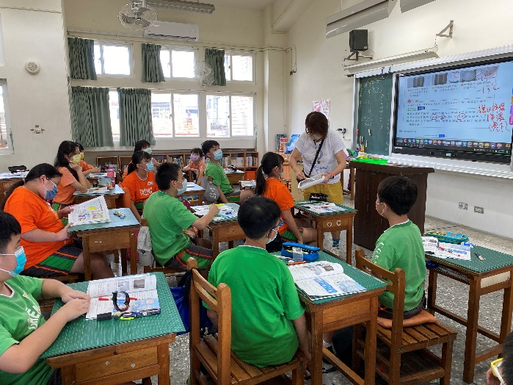
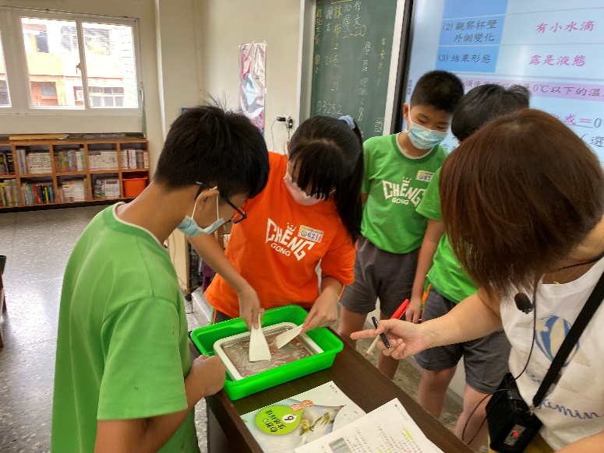
第四節 數學課
補上11/29(一)第一節自然課

Slide 12
午餐時間
１２：１５潔牙
１２：２５午睡
★整理抽屜書包
Notes:
注意：若要變更此投影片上的影像，請選取該影像並將它刪除。然後按一下預留位置中的 [圖片] 圖示
以插入您自己的影像。

Slide 13
整理抽屜 椅下淨空
地面整潔 桌子對線
檢查物品 排隊放學
聽廣播進行防疫分流放學
Notes:
注意：若要變更此投影片上的影像，請選取該影像並將它刪除。然後按一下預留位置中的 [圖片] 圖示
以插入您自己的影像。

Slide 14
學習吧-我們這一班-桃園天氣預報 隨時留意天氣變化，請保重身體!

Slide 15
天雨帶雨具 天冷帶外套
Notes:
注意：若要變更此投影片上的影像，請選取該影像並將它刪除。然後按一下預留位置中的 [圖片] 圖示
以插入您自己的影像。

